Slide 1
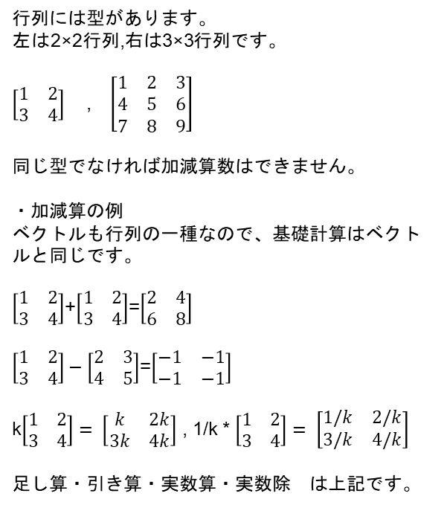
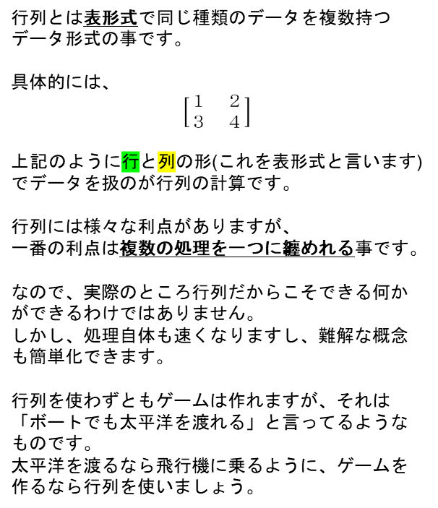
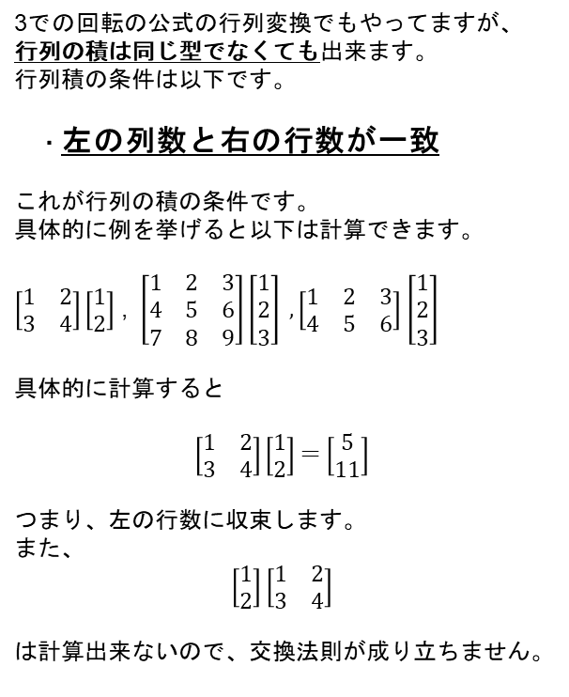
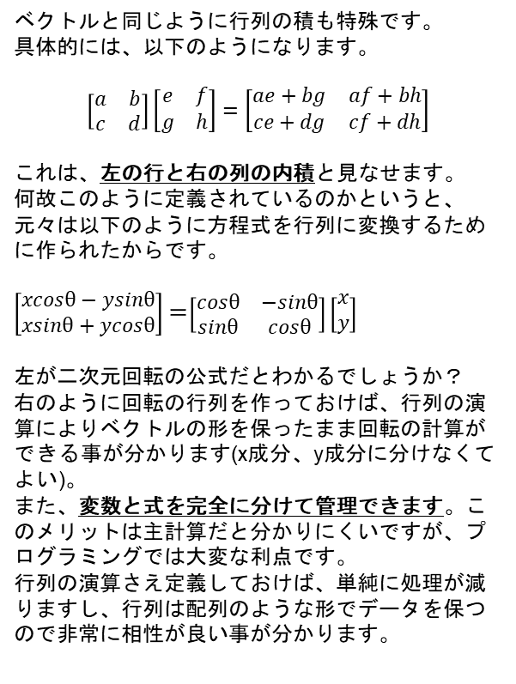
1.行列
2.行列の型と加減算
行列とは表形式で同じ種類のデータを複数持つデータ形式の事です。
具体的には、
$$\left[\begin{matrix}１ & ２ \\ ３ & ４\end{matrix}\right]$$
上記のように行と列の形(これを表形式と言います)
でデータを扱のが行列の計算です。
行列には様々な利点がありますが、
一番の利点は複数の処理を一つに纏めれる事です。
なので、実際のところ行列だからこそできる何かができるわけではありません。
しかし、処理自体も速くなりますし、難解な概念も簡単化できます。
行列を使わずともゲームは作れますが、それは「ボートでも太平洋を渡れる」と言ってるようなものです。
太平洋を渡るなら飛行機に乗るように、ゲームを作るなら行列を使いましょう。
行列には型があります。
左は2×2行列,右は3×3行列です。
$\left[\begin{matrix}1 & 2 \\ 3 & 4\end{matrix}\right]$, $\left[\begin{matrix}1 & 2 & 3 \\ 4 & 5 & 6 \\ 7 & 8 & 9\end{matrix}\right]$
同じ型でなければ加減算数はできません。
・加減算の例
ベクトルも行列の一種なので、基礎計算はベクトルと同じです。
$\left[\begin{matrix}1 & 2 \\ 3 & 4\end{matrix}\right]$+$\left[\begin{matrix}1 & 2 \\ 3 & 4\end{matrix}\right]$=$\left[\begin{matrix}2 & 4 \\ 6 & 8\end{matrix}\right]$
$\left[\begin{matrix}1 & 2 \\ 3 & 4\end{matrix}\right]−\left[\begin{matrix}2 & 3 \\ 4 & 5\end{matrix}\right]$=$\left[\begin{matrix}−1 & −1 \\ −1 & −1\end{matrix}\right]$
k$\left[\begin{matrix}1 & 2 \\ 3 & 4\end{matrix}\right]= \left[\begin{matrix}k & 2k \\ 3k & 4k\end{matrix}\right]$ , 1/k * $\left[\begin{matrix}1 & 2 \\ 3 & 4\end{matrix}\right]= \left[\begin{matrix}1/k & 2/k \\ 3/k & 4/k\end{matrix}\right]$
足し算・引き算・実数算・実数除 は上記です。
行
列
3.行列の積
4.型違いの行列の積
ベクトルと同じように行列の積も特殊です。
具体的には、以下のようになります。
$$\left[\begin{matrix}a & b \\ c & d\end{matrix}\right]\left[\begin{matrix}e & f \\ g & h\end{matrix}\right]=\left[\begin{matrix}ae+bg & af+bh \\ ce+dg & cf+dh\end{matrix}\right]$$
これは、左の行と右の列の内積と見なせます。
何故このように定義されているのかというと、
元々は以下のように方程式を行列に変換するために作られたからです。
$\left[\begin{aligned}xcosθ−ysinθ \\ xsinθ+ycosθ\end{aligned}\right]$＝$\left[\begin{matrix}cosθ & −sinθ \\ sinθ & cosθ\end{matrix}\right]\left[\begin{aligned}x \\ y\end{aligned}\right]$
左が二次元回転の公式だとわかるでしょうか？
右のように回転の行列を作っておけば、行列の演算によりベクトルの形を保ったまま回転の計算ができる事が分かります(x成分、y成分に分けなくてよい)。
また、変数と式を完全に分けて管理できます。このメリットは主計算だと分かりにくいですが、プログラミングでは大変な利点です。
行列の演算さえ定義しておけば、単純に処理が減りますし、行列は配列のような形でデータを保つので非常に相性が良い事が分かります。
3での回転の公式の行列変換でもやってますが、
行列の積は同じ型でなくても出来ます。
行列積の条件は以下です。
・左の列数と右の行数が一致
これが行列の積の条件です。
具体的に例を挙げると以下は計算できます。
$\left[\begin{matrix}1 & 2 \\ 3 & 4\end{matrix}\right]\left[\begin{aligned}1 \\ 2\end{aligned}\right]$ , $\left[\begin{matrix}1 & 2 & 3 \\ 4 & 5 & 6 \\ 7 & 8 & 9\end{matrix}\right]\left[\begin{aligned}1 \\ 2 \\ 3\end{aligned}\right] , \left[\begin{matrix}1 & 2 & 3 \\ 4 & 5 & 6\end{matrix}\right]$ $\left[\begin{aligned}1 \\ 2 \\ 3\end{aligned}\right]$
具体的に計算すると
$$\left[\begin{matrix}1 & 2 \\ 3 & 4\end{matrix}\right]\left[\begin{aligned}1 \\ 2\end{aligned}\right]＝\left[\begin{aligned}5 \\ 11\end{aligned}\right]$$
つまり、左の行数に収束します。
また、
$$\left[\begin{aligned}1 \\ 2\end{aligned}\right]\left[\begin{matrix}1 & 2 \\ 3 & 4\end{matrix}\right]$$
は計算出来ないので、交換法則が成り立ちません。

Slide 2
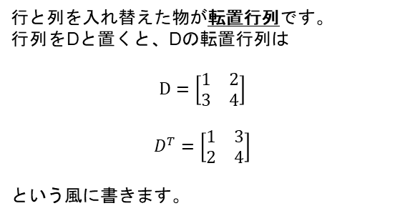
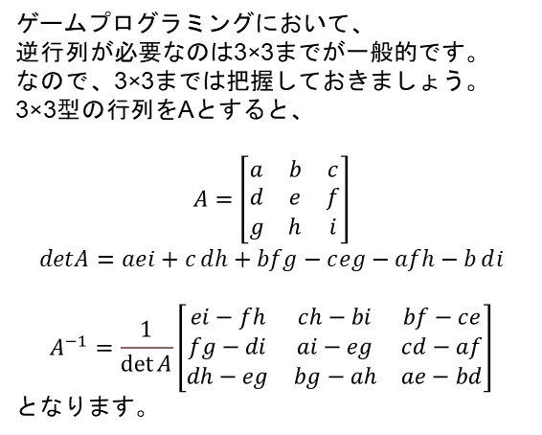
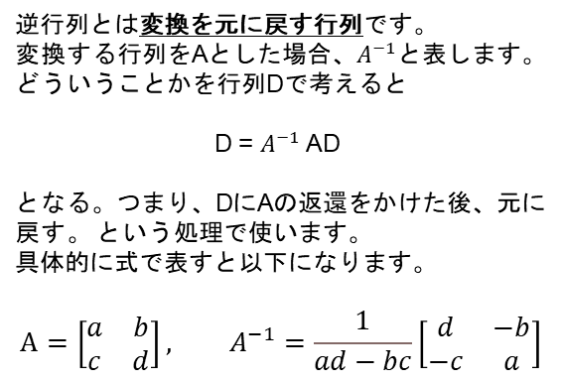
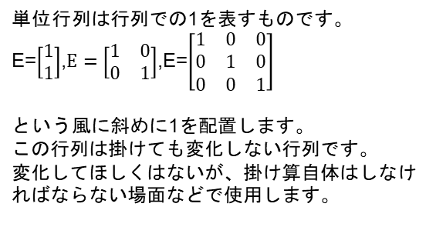
4.転置行列
5.単位行列
行と列を入れ替えた物が転置行列です。
行列をDと置くと、Dの転置行列は
$$D=\left[\begin{matrix}1 & 2 \\ 3 & 4\end{matrix}\right]$$
$$D^{T}=\left[\begin{matrix}1 & 3 \\ 2 & 4\end{matrix}\right]$$
という風に書きます。
単位行列は行列での1を表すものです。
E=$\left[\begin{aligned}1 \\ 1\end{aligned}\right]$,$E=\left[\begin{matrix}1 & 0 \\ 0 & 1\end{matrix}\right]$,E=$\left[\begin{matrix}1 & 0 & 0 \\ 0 & 1 & 0 \\ 0 & 0 & 1\end{matrix}\right]$
という風に斜めに1を配置します。
この行列は掛けても変化しない行列です。
変化してほしくはないが、掛け算自体はしなければならない場面などで使用します。
5.2×2型逆行列
5.3×3型逆行列
逆行列とは変換を元に戻す行列です。
変換する行列をAとした場合、$A^{−1}$と表します。
どういうことかを行列Dで考えると
D = $A^{−1}$AD
となる。つまり、DにAの返還をかけた後、元に戻す。 という処理で使います。
具体的に式で表すと以下になります。
$$A=\left[\begin{matrix}a & b \\ c & d\end{matrix}\right], A^{−1}=\frac{1}{ad−bc}\left[\begin{matrix}d & −b \\ −c & a\end{matrix}\right]$$
ゲームプログラミングにおいて、
逆行列が必要なのは3×3までが一般的です。
なので、3×3までは把握しておきましょう。
3×3型の行列をAとすると、
$$A=\left[\begin{matrix}a & b & c \\ d & e & f \\ g & h & i\end{matrix}\right]$$
$$detA=aⅇⅈ+cⅆh+bfg−cⅇg−afh−bⅆⅈ$$
$$A^{−1}=\frac{1}{\det{A}}\left[\begin{matrix}ei−fh & ch−bi & bf−ce \\ fg−di & ai−eg & cd−af \\ dh−eg & bg−ah & ae−bd\end{matrix}\right]$$
となります。
$A=\left[\begin{matrix}2 & 3 \\ −1 & 0\end{matrix}\right]$, B=$\left[\begin{matrix}−5 & 1 \\ 0 & 6\end{matrix}\right]$, C=$\left[\begin{matrix}−2 & 3 & 5 \\ 0 & 1 & −4 \\ 10 & 0 & −1\end{matrix}\right]$, D=$\left[\begin{matrix}6 & −8 & −2 \\ 0 & 10 & −4 \\ 12 & 0 & −16\end{matrix}\right]$, H$=\left[\begin{matrix}2 \\ 3\end{matrix}\right]$,Ⅰ=$\left[\begin{matrix}1 \\ 2 \\ 3\end{matrix}\right]$,E(単位行列)
1 次の行列計算をせよ。
A+B (4) (1/2)D
A-B (5) (-1/4)X = (1/2)B – 3A
-3C (6) 2X = 3C - D
2 次の行列計算をせよ。
AB (3) BH (5) AE
CD (4) CI (6) ED
3 次の行列の転置行列を求めよ。
B,C,D
4 次の逆行列を求め、確かに逆行列であることを確かめよ。
A

Slide 3
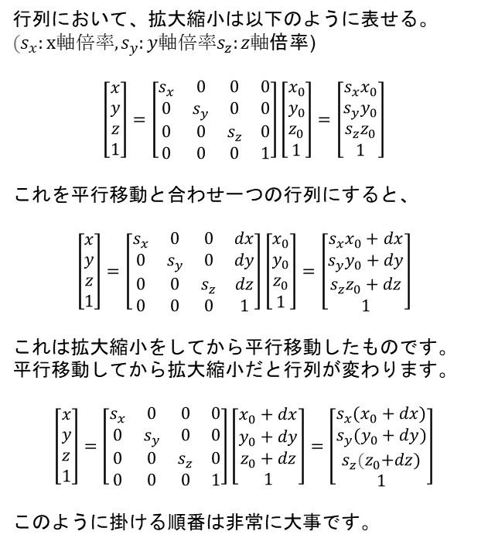
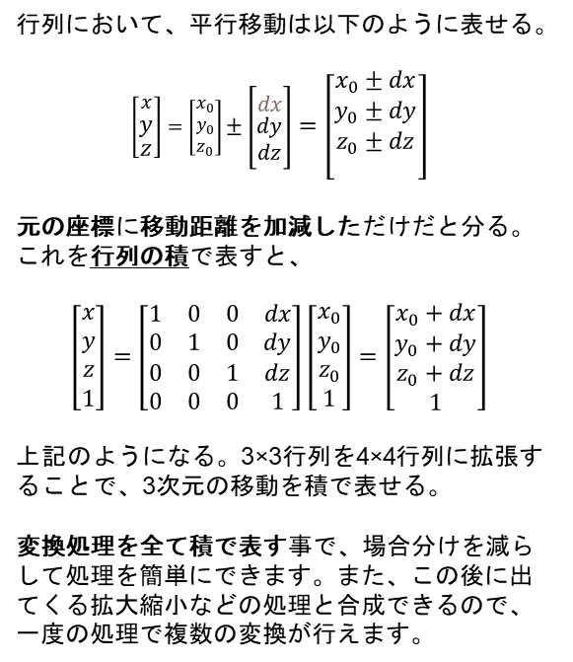
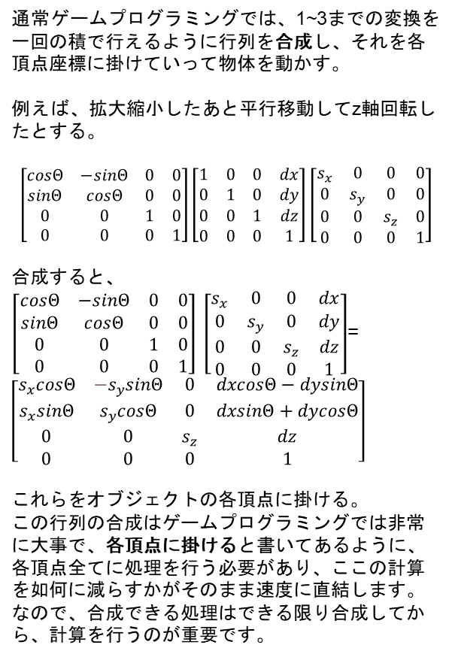
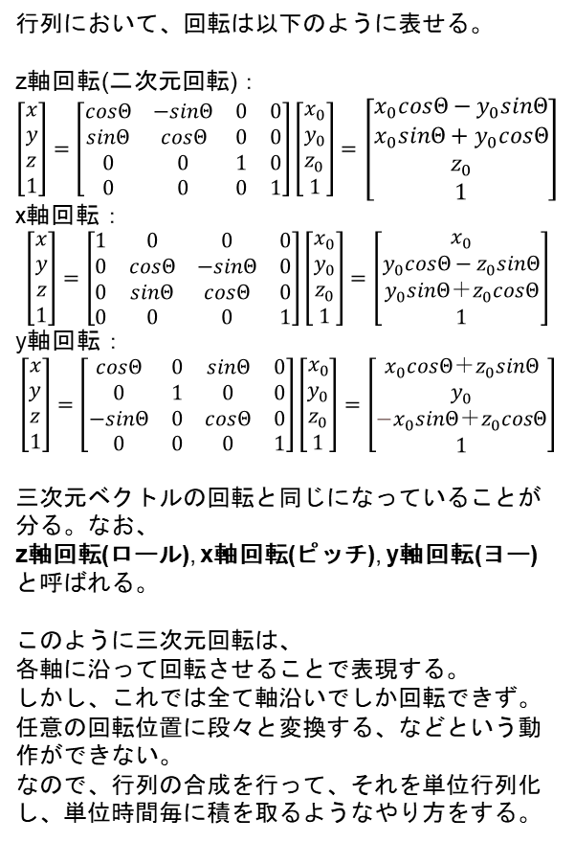
1.平行移動
2.拡大縮小
行列において、平行移動は以下のように表せる。
$\left[\begin{aligned}x \\ y \\ z\end{aligned}\right]=$ $\left[\begin{aligned}x_{0} \\ y_{0} \\ z_{0}\end{aligned}\right]±\left[\begin{aligned}dx \\ dy \\ dz\end{aligned}\right]$ $=\left[\begin{aligned}x_{0}±dx \\ y_{0}±dy \\ z_{0}±dz \\ \end{aligned}\right]$
元の座標に移動距離を加減しただけだと分る。
これを行列の積で表すと、
$$\left[\begin{matrix}x \\ y \\ z \\ 1\end{matrix}\right]=\left[\begin{matrix}1 & 0 & 0 & dx \\ 0 & 1 & 0 & dy \\ 0 & 0 & 1 & dz \\ 0 & 0 & 0 & 1\end{matrix}\right]\left[\begin{aligned}x_{0} \\ y_{0} \\ z_{0} \\ 1\end{aligned}\right]=\left[\begin{aligned}x_{0}+dx \\ y_{0}+dy \\ z_{0}+dz \\ 1\end{aligned}\right]$$
上記のようになる。3×3行列を4×4行列に拡張することで、3次元の移動を積で表せる。
変換処理を全て積で表す事で、場合分けを減らして処理を簡単にできます。また、この後に出てくる拡大縮小などの処理と合成できるので、一度の処理で複数の変換が行えます。
行列において、拡大縮小は以下のように表せる。
$(s_{x}:x軸倍率, s_{y}:y軸倍率s_{z}:z軸$倍率)
$$\left[\begin{matrix}x \\ y \\ z \\ 1\end{matrix}\right]=\left[\begin{matrix}s_{x} & 0 & 0 & 0 \\ 0 & s_{y} & 0 & 0 \\ 0 & 0 & s_{z} & 0 \\ 0 & 0 & 0 & 1\end{matrix}\right]\left[\begin{aligned}x_{0} \\ y_{0} \\ z_{0} \\ 1\end{aligned}\right]=\left[\begin{aligned}{s_{x}x}_{0} \\ {s_{y}y}_{0} \\ s_{z}z_{0} \\ 1\end{aligned}\right]$$
これを平行移動と合わせ一つの行列にすると、
$$\left[\begin{matrix}x \\ y \\ z \\ 1\end{matrix}\right]=\left[\begin{matrix}s_{x} & 0 & 0 & dx \\ 0 & s_{y} & 0 & dy \\ 0 & 0 & s_{z} & dz \\ 0 & 0 & 0 & 1\end{matrix}\right]\left[\begin{aligned}x_{0} \\ y_{0} \\ z_{0} \\ 1\end{aligned}\right]=\left[\begin{aligned}{s_{x}x}_{0}+dx \\ {s_{y}y}_{0}+dy \\ s_{z}z_{0}+dz \\ 1\end{aligned}\right]$$
これは拡大縮小をしてから平行移動したものです。平行移動してから拡大縮小だと行列が変わります。
$$\left[\begin{matrix}x \\ y \\ z \\ 1\end{matrix}\right]=\left[\begin{matrix}s_{x} & 0 & 0 & 0 \\ 0 & s_{y} & 0 & 0 \\ 0 & 0 & s_{z} & 0 \\ 0 & 0 & 0 & 1\end{matrix}\right]\left[\begin{aligned}x_{0}+dx \\ y_{0}+dy \\ z_{0}+dz \\ 1\end{aligned}\right]=\left[\begin{aligned}{s_{x}(x}_{0}+dx) \\ {s_{y}(y}_{0}+dy) \\ s_{z}{(z}_{0}+dz) \\ 1\end{aligned}\right]$$
このように掛ける順番は非常に大事です。
3.行列の回転
4.行列の合成
行列において、回転は以下のように表せる。
z軸回転(二次元回転)：
$\left[\begin{matrix}x \\ y \\ z \\ 1\end{matrix}\right]=\left[\begin{matrix}cosΘ & −sinΘ & 0 & 0 \\ sinΘ & cosΘ & 0 & 0 \\ 0 & 0 & 1 & 0 \\ 0 & 0 & 0 & 1\end{matrix}\right]\left[\begin{aligned}x_{0} \\ y_{0} \\ z_{0} \\ 1\end{aligned}\right]=$ $\left[\begin{aligned}x_{0}cosΘ−y_{0}sinΘ \\ x_{0}sinΘ+y_{0}cosΘ \\ z_{0} \\ 1\end{aligned}\right]$
x軸回転：
$$\left[\begin{matrix}x \\ y \\ z \\ 1\end{matrix}\right]=\left[\begin{matrix}1 & 0 & 0 & 0 \\ 0 & cosΘ & −sinΘ & 0 \\ 0 & sinΘ & cosΘ & 0 \\ 0 & 0 & 0 & 1\end{matrix}\right]\left[\begin{aligned}x_{0} \\ y_{0} \\ z_{0} \\ 1\end{aligned}\right]=\left[\begin{aligned}x_{0} \\ y_{0}cosΘ−z_{0}sinΘ \\ y_{0}sinΘ＋z_{0}cosΘ \\ 1\end{aligned}\right]$$
y軸回転：
$$\left[\begin{matrix}x \\ y \\ z \\ 1\end{matrix}\right]=\left[\begin{matrix}cosΘ & 0 & sinΘ & 0 \\ 0 & 1 & 0 & 0 \\ −sinΘ & 0 & cosΘ & 0 \\ 0 & 0 & 0 & 1\end{matrix}\right]\left[\begin{aligned}x_{0} \\ y_{0} \\ z_{0} \\ 1\end{aligned}\right]=\left[\begin{aligned}x_{0}cosΘ＋z_{0}sinΘ \\ y_{0} \\ {−x}_{0}sinΘ＋z_{0}cosΘ \\ 1\end{aligned}\right]$$
三次元ベクトルの回転と同じになっていることが分る。なお、
z軸回転(ロール), x軸回転(ピッチ), y軸回転(ヨー)
と呼ばれる。
このように三次元回転は、
各軸に沿って回転させることで表現する。
しかし、これでは全て軸沿いでしか回転できず。
任意の回転位置に段々と変換する、などという動作ができない。
なので、行列の合成を行って、それを単位行列化し、単位時間毎に積を取るようなやり方をする。
通常ゲームプログラミングでは、1~3までの変換を一回の積で行えるように行列を合成し、それを各頂点座標に掛けていって物体を動かす。
例えば、拡大縮小したあと平行移動してz軸回転したとする。
$$\left[\begin{matrix}cosΘ & −sinΘ & 0 & 0 \\ sinΘ & cosΘ & 0 & 0 \\ 0 & 0 & 1 & 0 \\ 0 & 0 & 0 & 1\end{matrix}\right]\left[\begin{matrix}1 & 0 & 0 & dx \\ 0 & 1 & 0 & dy \\ 0 & 0 & 1 & dz \\ 0 & 0 & 0 & 1\end{matrix}\right]\left[\begin{matrix}s_{x} & 0 & 0 & 0 \\ 0 & s_{y} & 0 & 0 \\ 0 & 0 & s_{z} & 0 \\ 0 & 0 & 0 & 1\end{matrix}\right]$$
合成すると、
$\left[\begin{matrix}cosΘ & −sinΘ & 0 & 0 \\ sinΘ & cosΘ & 0 & 0 \\ 0 & 0 & 1 & 0 \\ 0 & 0 & 0 & 1\end{matrix}\right] \left[\begin{matrix}s_{x} & 0 & 0 & dx \\ 0 & s_{y} & 0 & dy \\ 0 & 0 & s_{z} & dz \\ 0 & 0 & 0 & 1\end{matrix}\right]$= $\left[\begin{matrix}s_{x}cosΘ & {−s}_{y}sinΘ & 0 & dxcosΘ−dysinΘ \\ s_{x}sinΘ & s_{y}cosΘ & 0 & dxsinΘ+dycosΘ \\ 0 & 0 & s_{z} & dz \\ 0 & 0 & 0 & 1\end{matrix}\right]$
これらをオブジェクトの各頂点に掛ける。
この行列の合成はゲームプログラミングでは非常に大事で、各頂点に掛けると書いてあるように、各頂点全てに処理を行う必要があり、ここの計算を如何に減らすかがそのまま速度に直結します。
なので、合成できる処理はできる限り合成してから、計算を行うのが重要です。

Slide 4
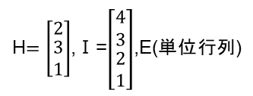
H$=\left[\begin{matrix}2 \\ \begin{aligned}3 \\ 1\end{aligned}\end{matrix}\right]$,Ⅰ=$\left[\begin{matrix}4 \\ 3 \\ \begin{aligned}2 \\ 1\end{aligned}\end{matrix}\right]$,E(単位行列)
1 次の行列を求めよ。
NH でHを xに3,yに7 移動させる行列N
NI でIを xに5,yに7,zに12 移動させる行列N
NH でHを、xを1/2,yを1/3 にする行列N
NI でIを xを1/3,yを1/4,zを1/5 にする行列N
2 次の行列を求めよ。
NH でHを 30度回転させる行列N
NI でIを z軸周り(ロール)で30度回転させる行列N
NH でIを y軸周り(ピッチ)で45度回転させる行列N
NH でIを z軸周り(ヨー)で60度回転させる行列N
3 次の問いに答えよ。
・Iを+(1,2,3)移動させたあと、
・y軸周りにを30度回転させ、
・(1/2,1/2,1/2)に縮小したい。
上記の合成行列を求めよ。
また、最終的なIの座標を求めよ。
4 次の問いに答えよ。
A(0,0),B(4,0),C(2,3)とする。
三角形ABCに
・xに２移動
・yに4移動
・ABCの中点を基準としてy軸周りにを30度回転
・ABCの中点を基準としてx軸周りにを30度回転
・(1/2,1/2)縮小
上記の変換をかけるとする。
合成行列を求めよ。
また、最終的な三角形ABCの
中点 / 点A / 点B / 点C を求めなさい。

Slide 5
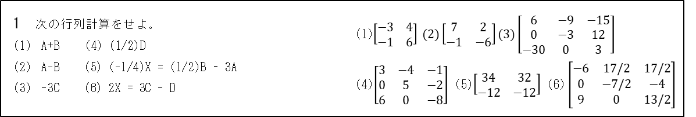
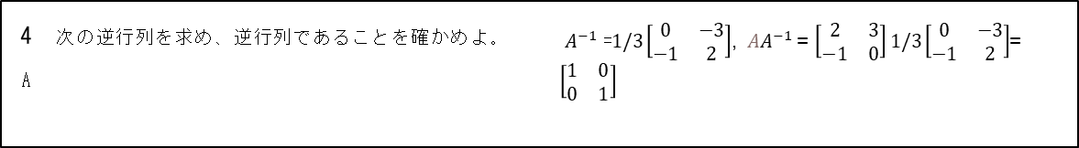
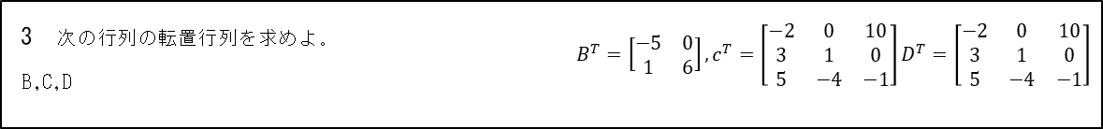
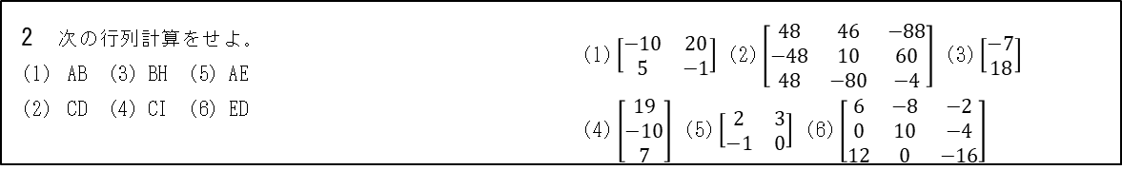
4.転置行列
5.単位行列
行と列を入れ替えた物が転置行列です。
行列をDと置くと、Dの転置行列は
$$D=\left[\begin{matrix}1 & 2 \\ 3 & 4\end{matrix}\right]$$
$$D^{T}=\left[\begin{matrix}1 & 3 \\ 2 & 4\end{matrix}\right]$$
という風に書きます。
単位行列は行列での1を表すものです。
E=$\left[\begin{aligned}1 \\ 1\end{aligned}\right]$,$E=\left[\begin{matrix}1 & 0 \\ 0 & 1\end{matrix}\right]$,E=$\left[\begin{matrix}1 & 0 & 0 \\ 0 & 1 & 0 \\ 0 & 0 & 1\end{matrix}\right]$
という風に斜めに1を配置します。
この行列は掛けても変化しない行列です。
変化してほしくはないが、掛け算自体はしなければならない場面などで使用します。
5.2×2型逆行列
5.3×3型逆行列
逆行列とは変換を元に戻す行列です。
変換する行列をAとした場合、$A^{−1}$と表します。
どういうことかを行列Dで考えると
D = $A^{−1}$AD
となる。つまり、DにAの返還をかけた後、元に戻す。 という処理で使います。
具体的に式で表すと以下になります。
$$A=\left[\begin{matrix}a & b \\ c & d\end{matrix}\right], A^{−1}=\frac{1}{ad−bc}\left[\begin{matrix}d & −b \\ −c & a\end{matrix}\right]$$
ゲームプログラミングにおいて、
逆行列が必要なのは3×3までが一般的です。
なので、3×3までは把握しておきましょう。
3×3型の行列をAとすると、
$$A=\left[\begin{matrix}a & b & c \\ d & e & f \\ g & h & i\end{matrix}\right]$$
$$detA=aⅇⅈ+cⅆh+bfg−cⅇg−afh−bⅆⅈ$$
$$A^{−1}=\frac{1}{\det{A}}\left[\begin{matrix}ei−fh & ch−bi & bf−ce \\ fg−di & ai−eg & cd−af \\ dh−eg & bg−ah & ae−bd\end{matrix}\right]$$
となります。
$A=\left[\begin{matrix}2 & 3 \\ −1 & 0\end{matrix}\right]$, B=$\left[\begin{matrix}−5 & 1 \\ 0 & 6\end{matrix}\right]$, C=$\left[\begin{matrix}−2 & 3 & 5 \\ 0 & 1 & −4 \\ 10 & 0 & −1\end{matrix}\right]$, D=$\left[\begin{matrix}6 & −8 & −2 \\ 0 & 10 & −4 \\ 12 & 0 & −16\end{matrix}\right]$, H$=\left[\begin{matrix}2 \\ 3\end{matrix}\right]$,Ⅰ=$\left[\begin{matrix}1 \\ 2 \\ 3\end{matrix}\right]$,E(単位行列)
1 次の行列計算をせよ。
A+B (4) (1/2)D
A-B (5) (-1/4)X = (1/2)B – 3A
-3C (6) 2X = 3C - D
(1)$\left[\begin{matrix}−3 & 4 \\ −1 & 6\end{matrix}\right] (2)\left[\begin{matrix}7 & 2 \\ −1 & −6\end{matrix}\right](3)\left[\begin{matrix}6 & −9 & −15 \\ 0 & −3 & 12 \\ −30 & 0 & 3\end{matrix}\right]$
(4)$\left[\begin{matrix}3 & −4 & −1 \\ 0 & 5 & −2 \\ 6 & 0 & −8\end{matrix}\right]$ (5)$\left[\begin{matrix}34 & 32 \\ −12 & −12\end{matrix}\right]$ (6) $\left[\begin{matrix}−6 & 17/2 & 17/2 \\ 0 & −7/2 & −4 \\ 9 & 0 & 13/2\end{matrix}\right]$
2 次の行列計算をせよ。
AB (3) BH (5) AE
CD (4) CI (6) ED
(1) $\left[\begin{matrix}−10 & 20 \\ 5 & −1\end{matrix}\right]$ (2) $\left[\begin{matrix}48 & 46 & −88 \\ −48 & 10 & 60 \\ 48 & −80 & −4\end{matrix}\right]$ (3) $\left[\begin{matrix}−7 \\ 18\end{matrix}\right]$
(4) $\left[\begin{matrix}19 \\ −10 \\ 7\end{matrix}\right]$ (5) $\left[\begin{matrix}2 & 3 \\ −1 & 0\end{matrix}\right]$ (6) $\left[\begin{matrix}6 & −8 & −2 \\ 0 & 10 & −4 \\ 12 & 0 & −16\end{matrix}\right]$
3 次の行列の転置行列を求めよ。
B,C,D
$B^{T}=\left[\begin{matrix}−5 & 0 \\ 1 & 6\end{matrix}\right],c^{T}=\left[\begin{matrix}−2 & 0 & 10 \\ 3 & 1 & 0 \\ 5 & −4 & −1\end{matrix}\right]D^{T}=\left[\begin{matrix}−2 & 0 & 10 \\ 3 & 1 & 0 \\ 5 & −4 & −1\end{matrix}\right]$
4 次の逆行列を求め、逆行列であることを確かめよ。
A
$A^{−1}$=$1/3\left[\begin{matrix}0 & −3 \\ −1 & 2\end{matrix}\right]$, ${AA}^{−1}$= $\left[\begin{matrix}2 & 3 \\ −1 & 0\end{matrix}\right]1/3\left[\begin{matrix}0 & −3 \\ −1 & 2\end{matrix}\right]$= $\left[\begin{matrix}1 & 0 \\ 0 & 1\end{matrix}\right]$

Slide 6
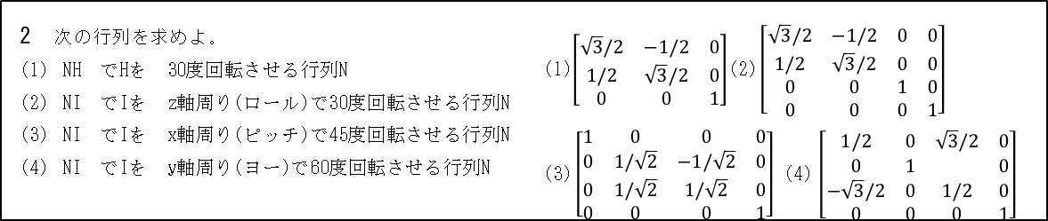
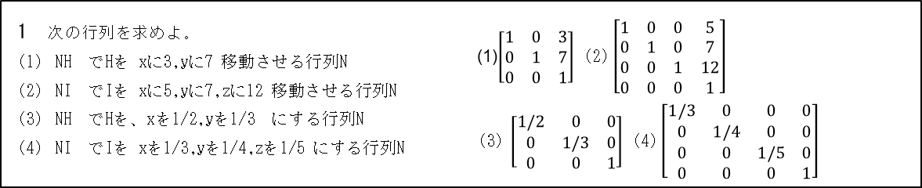
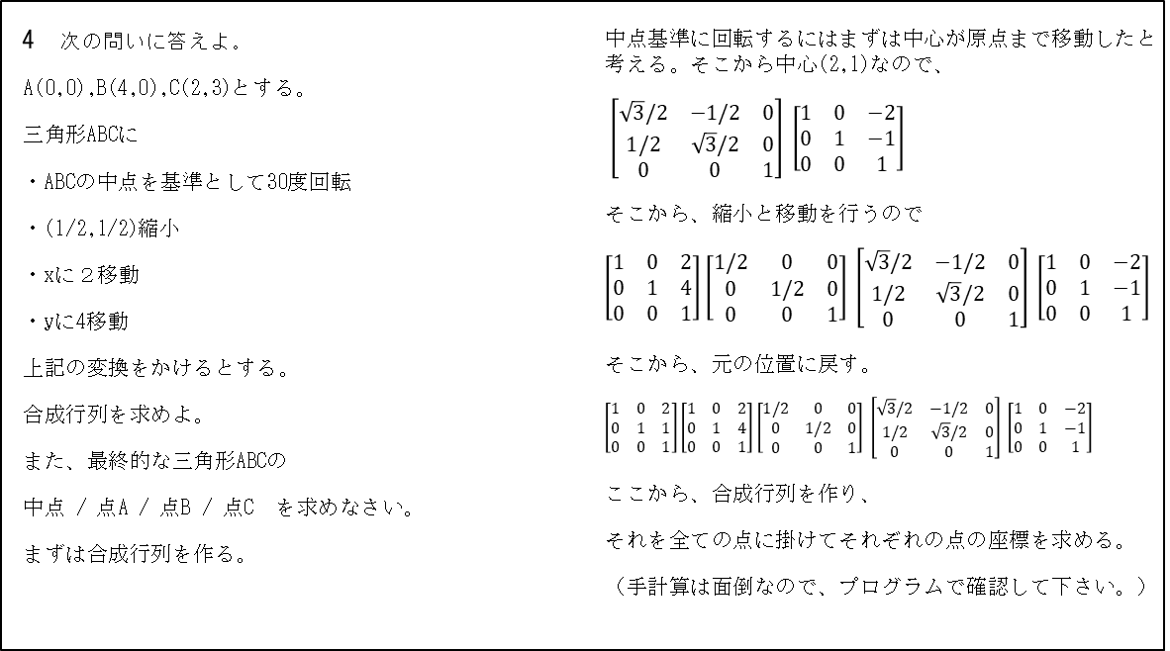
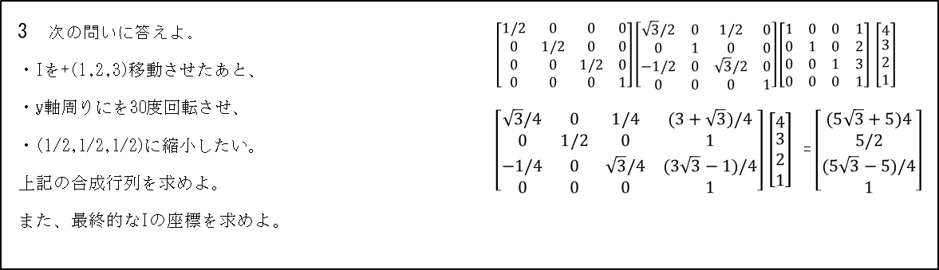
H$=\left[\begin{matrix}2 \\ \begin{aligned}3 \\ 1\end{aligned}\end{matrix}\right]$,Ⅰ=$\left[\begin{matrix}4 \\ 3 \\ \begin{aligned}2 \\ 1\end{aligned}\end{matrix}\right]$,E(単位行列)
1 次の行列を求めよ。
NH でHを xに3,yに7 移動させる行列N
NI でIを xに5,yに7,zに12 移動させる行列N
NH でHを、xを1/2,yを1/3 にする行列N
NI でIを xを1/3,yを1/4,zを1/5 にする行列N
(1)$\left[\begin{matrix}1 & 0 & 3 \\ 0 & 1 & 7 \\ 0 & 0 & 1\end{matrix}\right]$ (2) $\left[\begin{matrix}1 & 0 & 0 & 5 \\ 0 & 1 & 0 & 7 \\ 0 & 0 & 1 & 12 \\ 0 & 0 & 0 & 1\end{matrix}\right]$
(3) $\left[\begin{matrix}1/2 & 0 & 0 \\ 0 & 1/3 & 0 \\ 0 & 0 & 1\end{matrix}\right]$ (4) $\left[\begin{matrix}1/3 & 0 & 0 & 0 \\ 0 & 1/4 & 0 & 0 \\ 0 & 0 & 1/5 & 0 \\ 0 & 0 & 0 & 1\end{matrix}\right]$
2 次の行列を求めよ。
NH でHを 30度回転させる行列N
NI でIを z軸周り(ロール)で30度回転させる行列N
NI でIを x軸周り(ピッチ)で45度回転させる行列N
NI でIを y軸周り(ヨー)で60度回転させる行列N
(1)$\left[\begin{matrix}\sqrt{3}/2 & −1/2 & 0 \\ 1/2 & \sqrt{3}/2 & 0 \\ 0 & 0 & 1\end{matrix}\right]$(2) $\left[\begin{matrix}\sqrt{3}/2 & −1/2 & 0 & 0 \\ 1/2 & \sqrt{3}/2 & 0 & 0 \\ 0 & 0 & 1 & 0 \\ 0 & 0 & 0 & 1\end{matrix}\right]$
(3) $\left[\begin{matrix}1 & 0 & 0 & 0 \\ 0 & 1/\sqrt{2} & −1/\sqrt{2} & 0 \\ 0 & 1/\sqrt{2} & 1/\sqrt{2} & 0 \\ 0 & 0 & 0 & 1\end{matrix}\right]$ (4) $\left[\begin{matrix}1/2 & 0 & \sqrt{3}/2 & 0 \\ 0 & 1 & & 0 \\ −\sqrt{3}/2 & 0 & 1/2 & 0 \\ 0 & 0 & 0 & 1\end{matrix}\right]$
3 次の問いに答えよ。
・Iを+(1,2,3)移動させたあと、
・y軸周りにを30度回転させ、
・(1/2,1/2,1/2)に縮小したい。
上記の合成行列を求めよ。
また、最終的なIの座標を求めよ。
$\left[\begin{matrix}1/2 & 0 & 0 & 0 \\ 0 & 1/2 & 0 & 0 \\ 0 & 0 & 1/2 & 0 \\ 0 & 0 & 0 & 1\end{matrix}\right]\left[\begin{matrix}\sqrt{3}/2 & 0 & 1/2 & 0 \\ 0 & 1 & 0 & 0 \\ −1/2 & 0 & \sqrt{3}/2 & 0 \\ 0 & 0 & 0 & 1\end{matrix}\right]\left[\begin{matrix}1 & 0 & 0 & 1 \\ 0 & 1 & 0 & 2 \\ 0 & 0 & 1 & 3 \\ 0 & 0 & 0 & 1\end{matrix}\right] \left[\begin{matrix}4 \\ \begin{aligned}3 \\ 2 \\ 1\end{aligned}\end{matrix}\right]$
$\left[\begin{matrix}\sqrt{3}/4 & 0 & 1/4 & (3+\sqrt{3})/4 \\ 0 & 1/2 & 0 & 1 \\ −1/4 & 0 & \sqrt{3}/4 & (3\sqrt{3}−1)/4 \\ 0 & 0 & 0 & 1\end{matrix}\right]$ $\left[\begin{matrix}4 \\ \begin{aligned}3 \\ 2 \\ 1\end{aligned}\end{matrix}\right]$ = $\left[\begin{matrix}(5\sqrt{3}+5)4 \\ 5/2 \\ \begin{aligned}(5\sqrt{3}−5)/4 \\ 1\end{aligned}\end{matrix}\right]$
4 次の問いに答えよ。
A(0,0),B(4,0),C(2,3)とする。
三角形ABCに
・ABCの中点を基準として30度回転
・(1/2,1/2)縮小
・xに２移動
・yに4移動
上記の変換をかけるとする。
合成行列を求めよ。
また、最終的な三角形ABCの
中点 / 点A / 点B / 点C を求めなさい。
まずは合成行列を作る。
中点基準に回転するにはまずは中心が原点まで移動したと考える。そこから中心(2,1)なので、
$\left[\begin{matrix}\sqrt{3}/2 & −1/2 & 0 \\ 1/2 & \sqrt{3}/2 & 0 \\ 0 & 0 & 1\end{matrix}\right] \left[\begin{matrix}1 & 0 & −2 \\ 0 & 1 & −1 \\ 0 & 0 & 1\end{matrix}\right]$
そこから、縮小と移動を行うので
$\left[\begin{matrix}1 & 0 & 2 \\ 0 & 1 & 4 \\ 0 & 0 & 1\end{matrix}\right]\left[\begin{matrix}1/2 & 0 & 0 \\ 0 & 1/2 & 0 \\ 0 & 0 & 1\end{matrix}\right] \left[\begin{matrix}\sqrt{3}/2 & −1/2 & 0 \\ 1/2 & \sqrt{3}/2 & 0 \\ 0 & 0 & 1\end{matrix}\right] \left[\begin{matrix}1 & 0 & −2 \\ 0 & 1 & −1 \\ 0 & 0 & 1\end{matrix}\right]$
そこから、元の位置に戻す。
$\left[\begin{matrix}1 & 0 & 2 \\ 0 & 1 & 1 \\ 0 & 0 & 1\end{matrix}\right]\left[\begin{matrix}1 & 0 & 2 \\ 0 & 1 & 4 \\ 0 & 0 & 1\end{matrix}\right]\left[\begin{matrix}1/2 & 0 & 0 \\ 0 & 1/2 & 0 \\ 0 & 0 & 1\end{matrix}\right] \left[\begin{matrix}\sqrt{3}/2 & −1/2 & 0 \\ 1/2 & \sqrt{3}/2 & 0 \\ 0 & 0 & 1\end{matrix}\right] \left[\begin{matrix}1 & 0 & −2 \\ 0 & 1 & −1 \\ 0 & 0 & 1\end{matrix}\right]$
ここから、合成行列を作り、
それを全ての点に掛けてそれぞれの点の座標を求める。
（手計算は面倒なので、プログラムで確認して下さい。）

